Slide 1
ПОВЫШЕНИЕ КАЧЕСТВА РАДИОЛОКАЦИОННХ ИЗОБРАЖЕНИЙ ЗА СЧЁТ ФИЛЬТРАЦИИ МУЛЬТИПЛИКАТИВНОГО ШУМА С ПОМОЩЬЮ МЕТОДОВ ГЛУБОКОГО ОБУЧЕНИЯ
Санкт-Петербургский политехнический университет Петра Великого
Институт электроники и телекоммуникаций
Выполнил: студент гр. 4931101/90102 Научный руководитель: Ассистент ВШПФиКТ, к.т.н Научный руководитель: Профессор ВШПФиКТ, д.т.н | Баташев В. В. Павлов В. А. Макаров С. Б.

Slide 2
Цель и задачи
Цель работы:
Проектирование алгоритма фильтрации спекл-шума на базе нейронной сети
Из диплома взять
Задачи:
Разработка архитектур нейронных сетей.
Обучение нейронных сетей на наборе данных.
Оценка качества полученного фильтра при помощи метрик.
Сравнение различных подходов

Slide 3
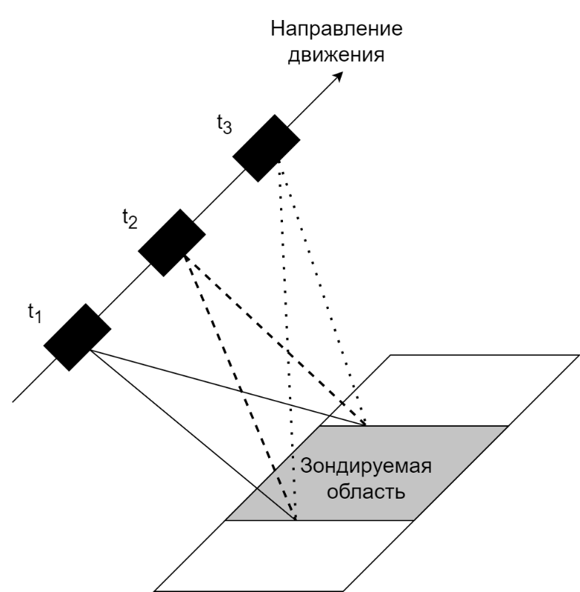
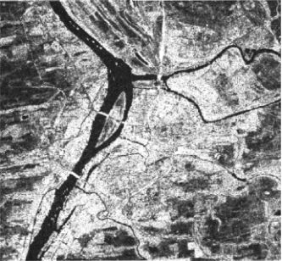
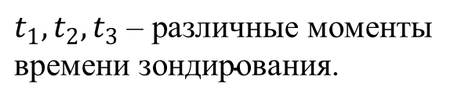
Радиолокационные изображения
$$t_{1}, t_{2}, t_{3} \text{– различные моменты времени зондирования.}$$
Рис. 2. Пример радиолокационного изображения
Рис. 1. Дистанционное зондирование поверхности при помощи РСА

Slide 4
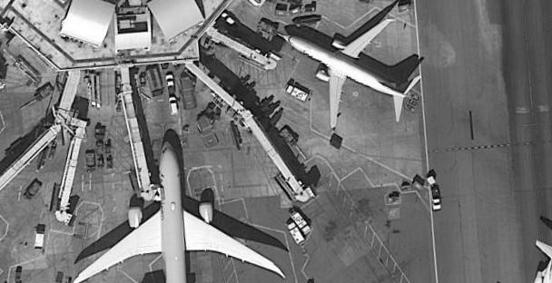
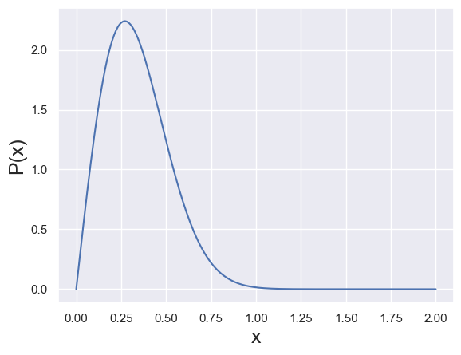
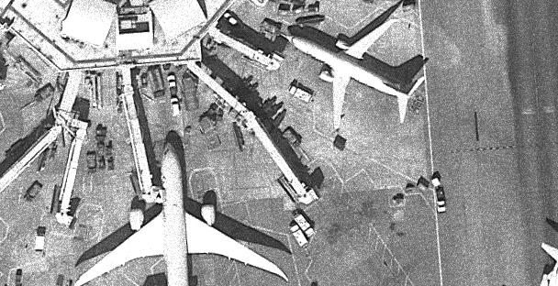
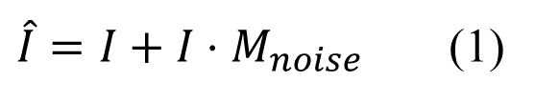
Создание набора данных для обучения
$\hat{I}=I+I⋅M_{noise}$ (1)
Рис. 2. Плотность распределение Рэлея
Рис. 3. Изображение до и после наложения шума

Slide 5
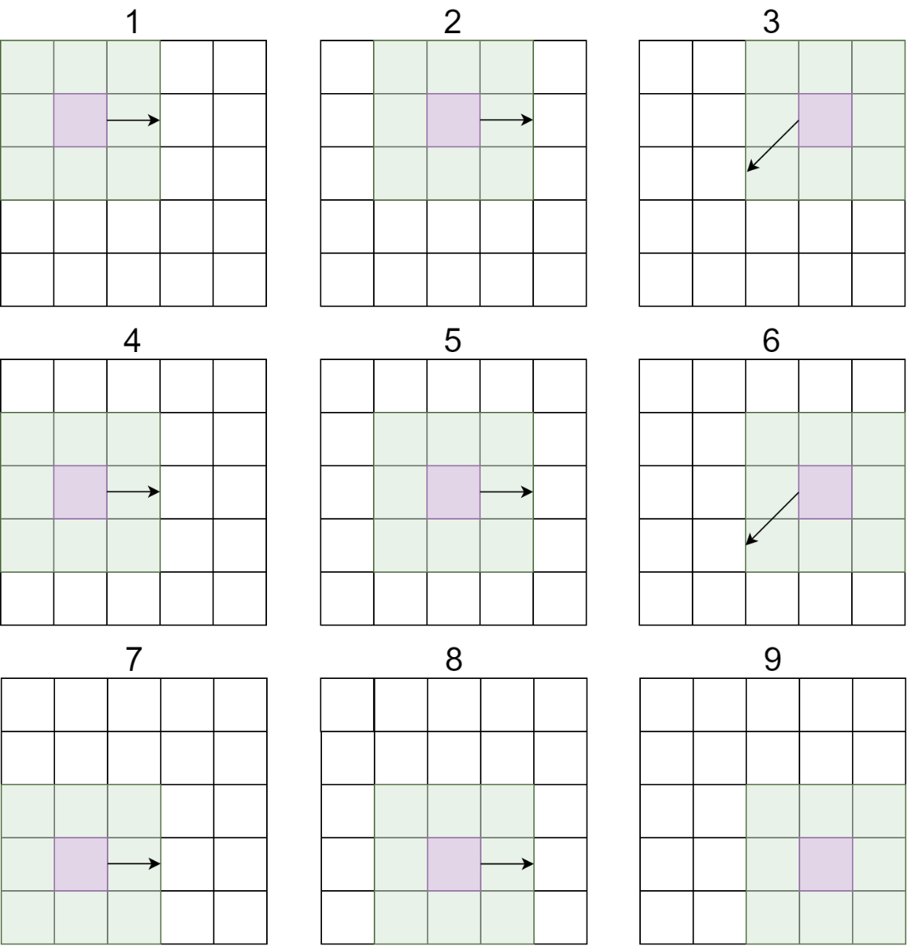
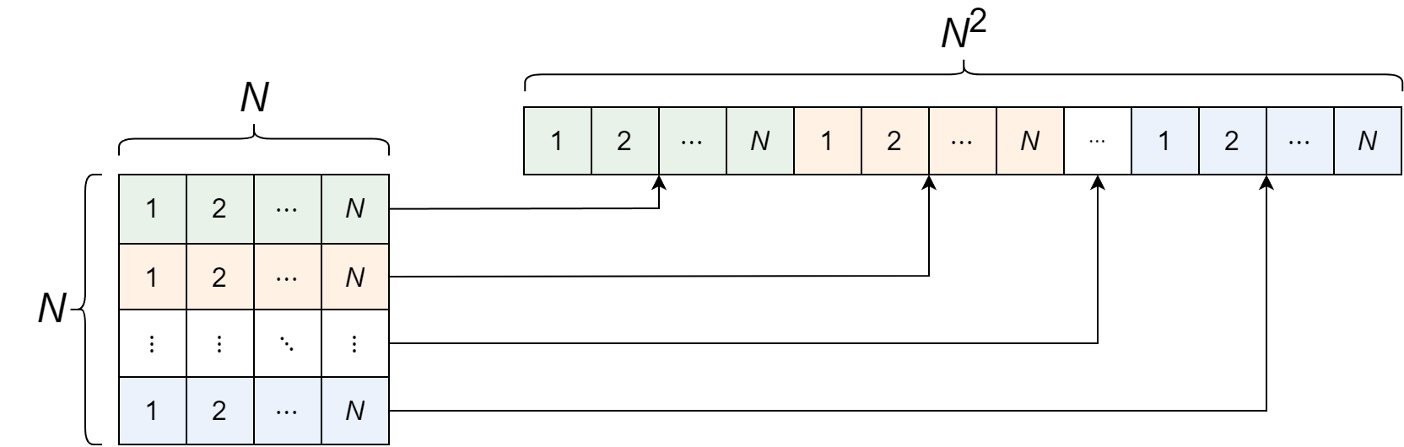
Создание набора данных для обучения
Рис. 5. Преобразование матрицы в вектор
Как индексы в матрице, сделать вектор столбец, использовать 3*3, добавить для у
Рис. 4. «Скользящее окно»

Slide 6
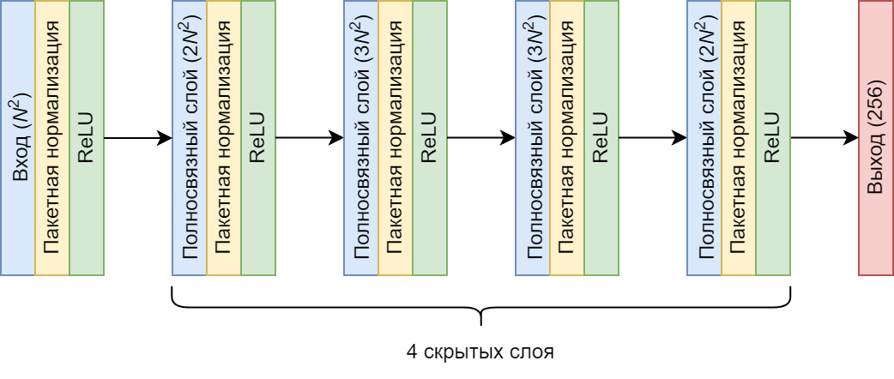

Архитектура нейронной сети
Рис. 6. Архитектура нейронной сети для задачи классификации (сверху), задачи регрессии (снизу)

Slide 7
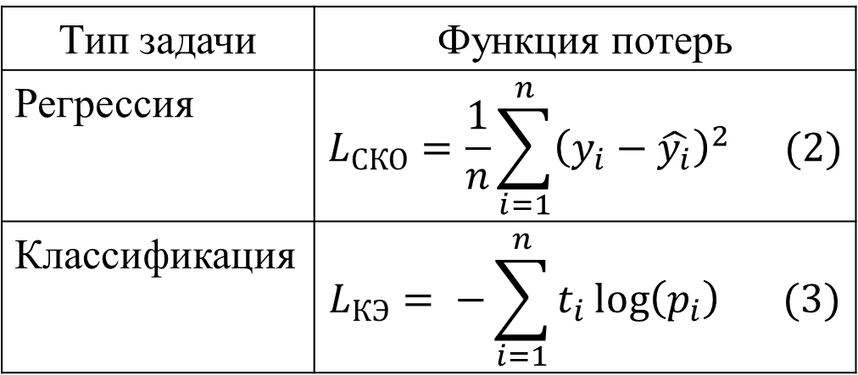
Обучение нейронной сети
Тип задачи | Функция потерь
Регрессия | $$L_{СКО}=\frac{1}{n}\sum_{i=1}^{n}{{\left(y_{i}−\hat{y_{i}}\right)}^{2} } (2)$$
Классификация | $$L_{КЭ}= −\sum_{i=1}^{n}{t_{i}\log\left(p_{i}\right) } (3)$$
Оптимизатор: Adam
Шаг обучения на первой эпохе: 0,1
Уменьшение шага обучения каждые 5 эпох: в 10 раз
Количество эпох: 15
Пояснения в формуле

Slide 8
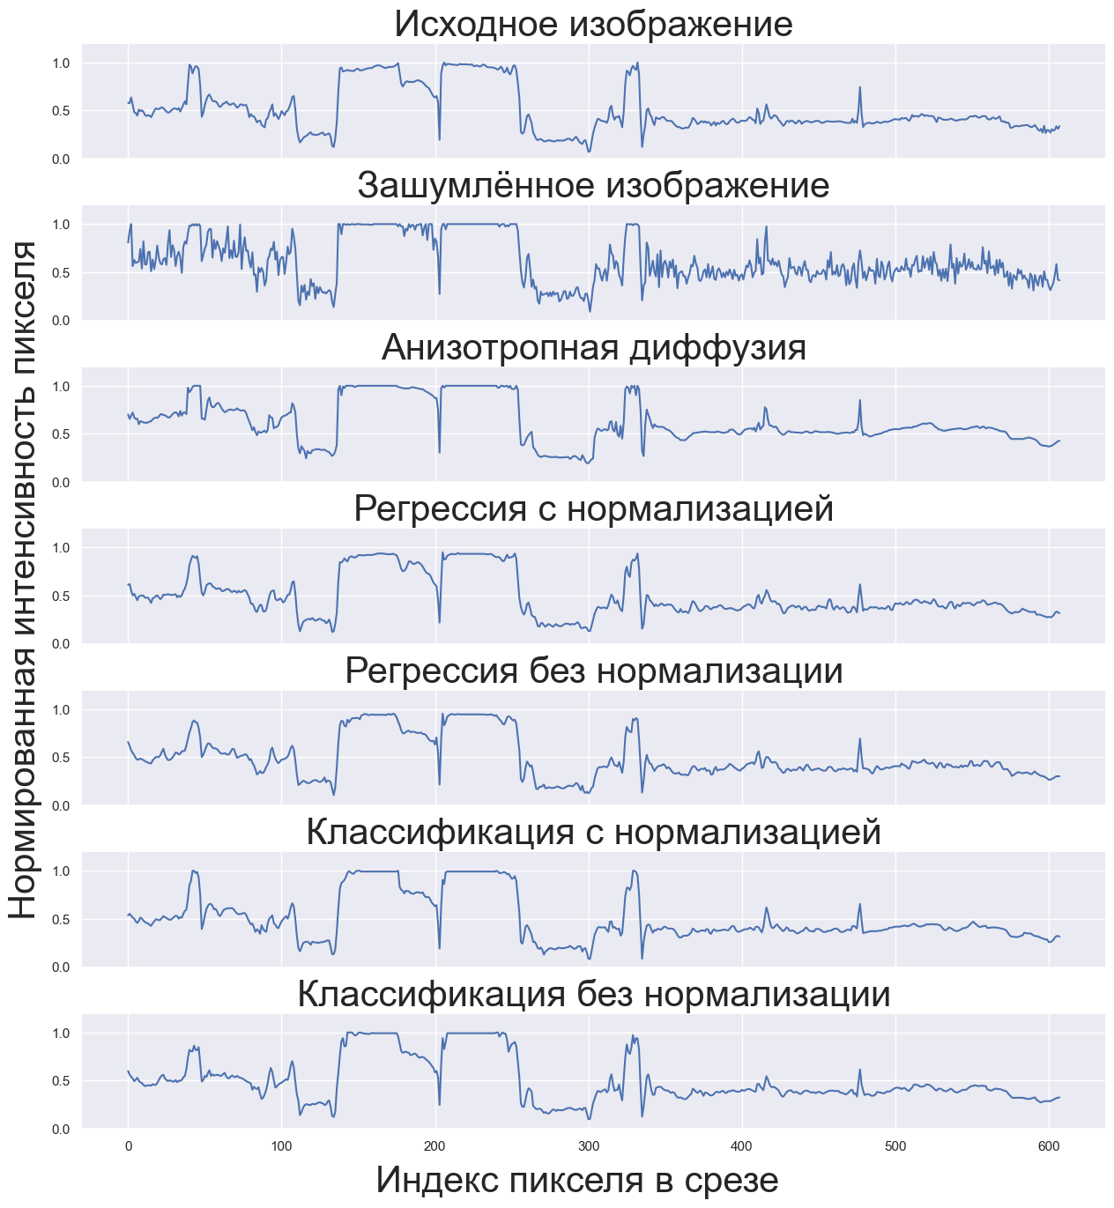
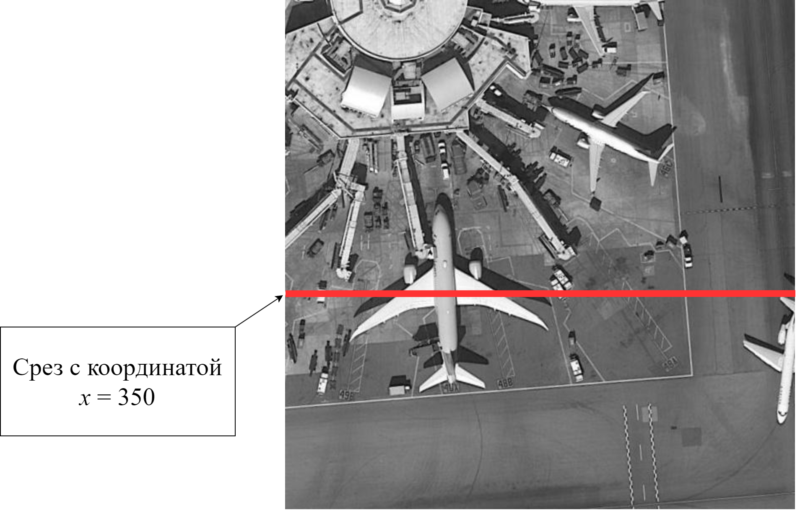
Результаты
Рис. 7. Срез на изображении
У вместо х
Рис. 8. Зависимость интенсивности пикселя от координаты

Slide 9
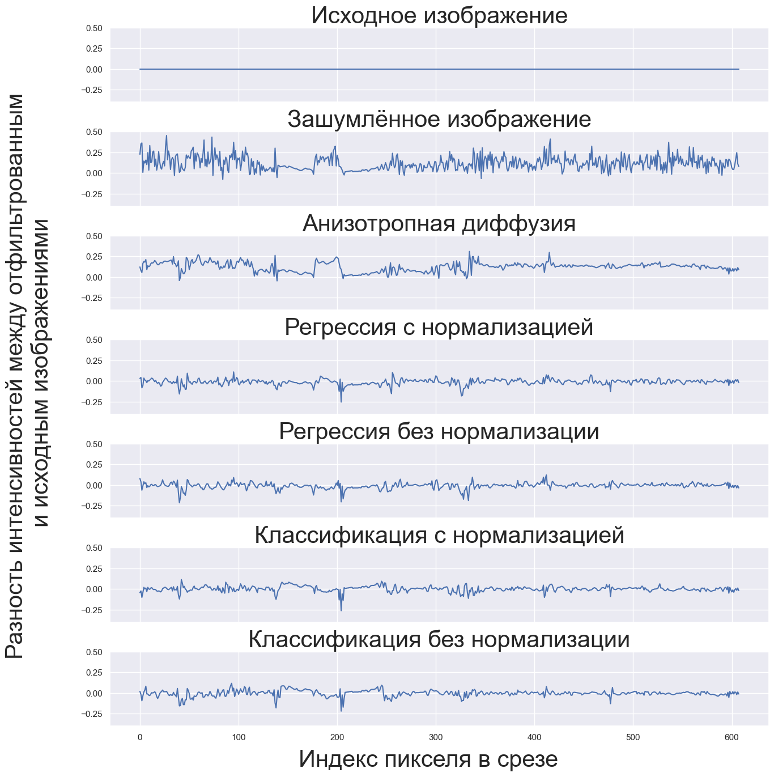
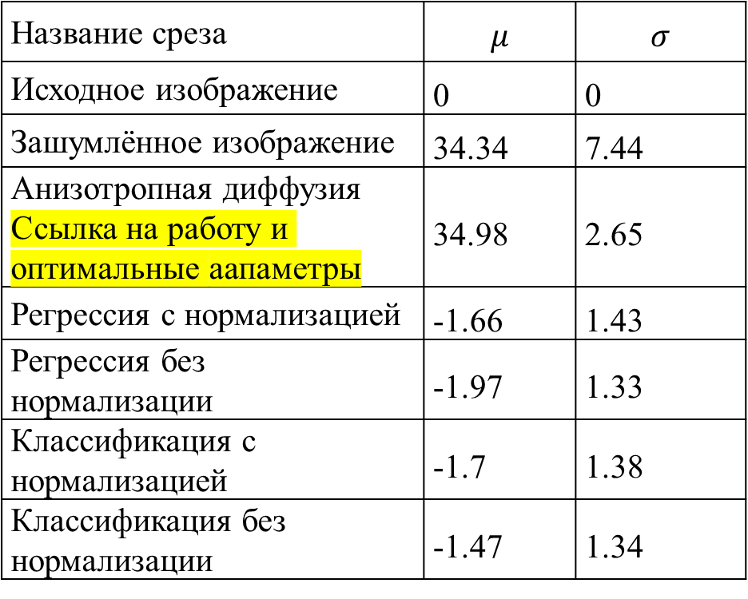
Результаты
Название среза | $$μ$$ | $$σ$$
Исходное изображение | 0 | 0
Зашумлённое изображение | 34.34 | 7.44
Анизотропная диффузия Ссылка на работу и оптимальные аапаметры | 34.98 | 2.65
Регрессия с нормализацией | -1.66 | 1.43
Регрессия без нормализации | -1.97 | 1.33
Классификация с нормализацией | -1.7 | 1.38
Классификация без нормализации | -1.47 | 1.34
Рис. 9. Разность между интенсивностью пикселей на срезе оригинального изображения и рассматриваемого
Добавить вычитание изображений

Slide 10
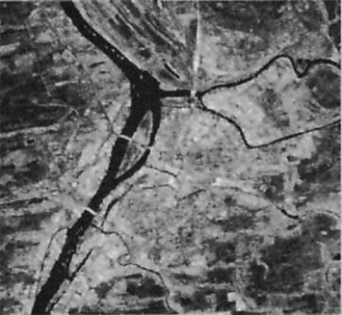

Результаты
Добавить разность и выбрать РЛИ лучше

Slide 11
Результаты
Тип фильтра | Размер окна N, пикселей | Количество скрытых слоёв | Использование нормализации | SSIM | GMSD
ИНС Регрессия | 7×7 | 5 | Нет | 0.875 | 0.056
ИНС Регрессия | 7×7 | 5 | Да | 0.846 | 0.064
ИНС Классификация | 7×7 | 5 | Нет | 0.864 | 0.062
ИНС Классификация | 7×7 | 5 | Да | 0.863 | 0.065
Фильтр анизотропной диффузии | - | - | - | 0.827 | 0.078

Slide 12
Вычислительная сложность

Slide 13
Выводы
Спроектированы алгоритмы на базе нейронных сетей для фильтрации спекл-шума.
Проведена оценка качества работы алгоритма при помощи метрик SSIM и GMSD.

Slide 14
Спасибо за внимание!

Slide 15
Доп материалы
Что такое нормалзация на входе

